Slide 1
Gästrikland/Hälsingland Säsongen 2025

Slide 2
Vi runt omkring laget
Johanna Malmström – Ansvarig
Malin Axelsson – Förbundskapten
Marcus Lindqvist – Förbundskapten
Per-Olov Nilsson – Målvaktstränare
Maria Åkermark – Lagledare
Emil Hansen – Materiellare

Slide 3
Vårt tänk
Utveckla tjejer i distriktet.
Bygga en gemenskap och laganda.
Få mäta sig med de bästa tjejerna från andra distrikt.

Slide 4
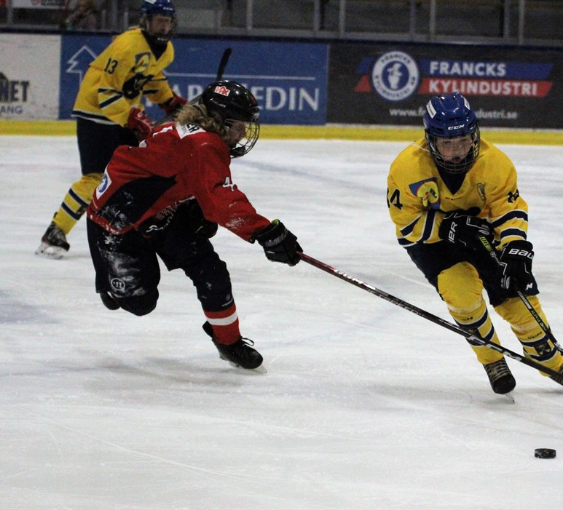
Säsongen 2025
Regionsmästerskapen i Sunne, 4-6 april.
Uppstart efter sommaren.
Regionscupen?
Kval?
Slutspel i klamar, 30 oktober – 2 november

Slide 5
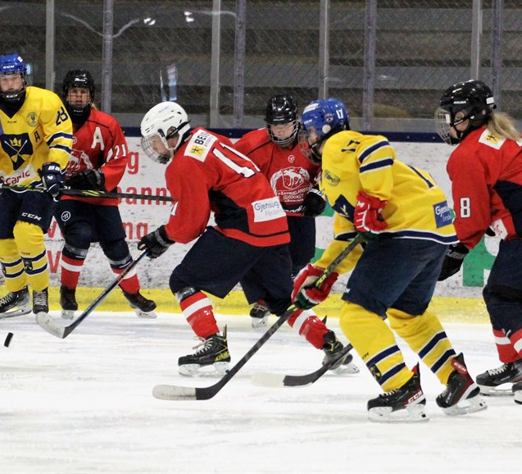
Sponsring
Finns det någon intresserade hör av er till.
Johanna Malmström
johanna.malmstrom@gastrikehockey.com

